Slide 1

С детства любимые строчки

Slide 2
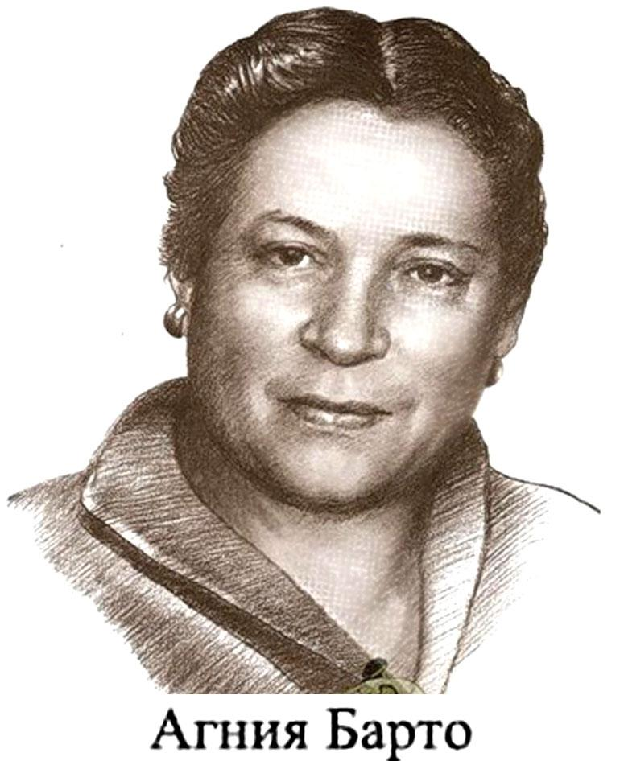
Агния Львовна Барто (1906-1981) – российский и советский детский писатель, киносценарист.

Slide 3

Агния Львовна Барто родилась 4 (17) февраля 1906 г., в Москве, в интеллигентной семье.

Slide 4

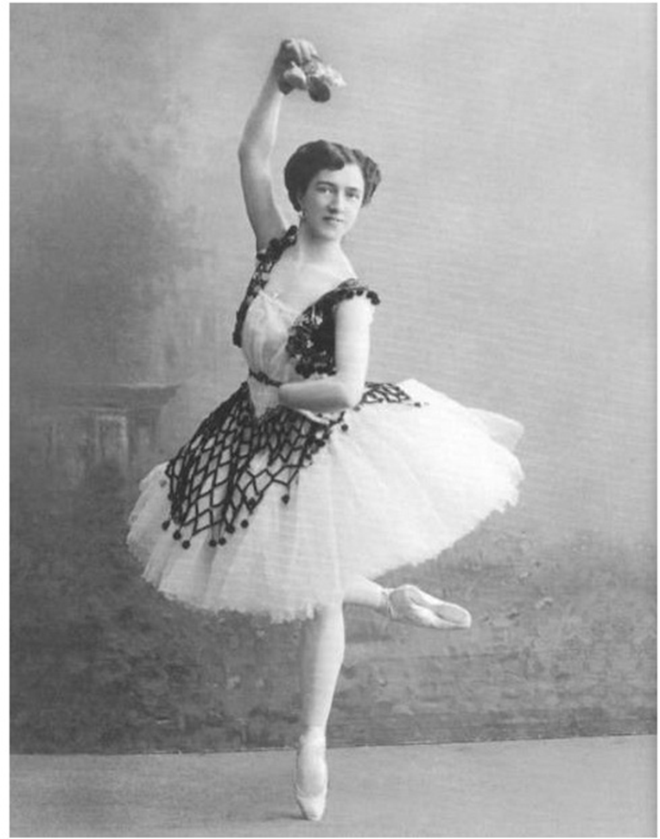
Агния училась в хореографическом училище, но и там она писала стихи.

Slide 5

Первая книга Агнии Барто, вышла в 1925 году

Slide 6

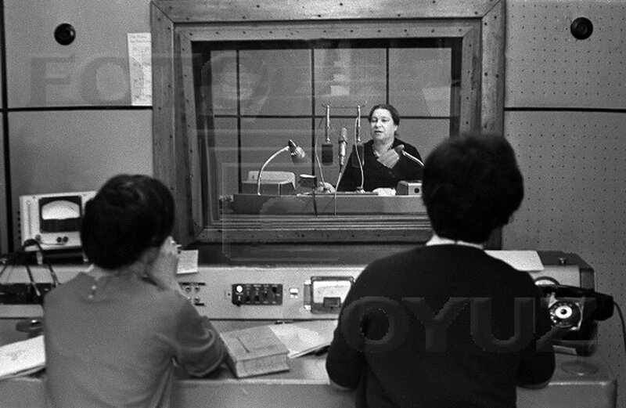
Работа на радиостанции «Маяк»

Slide 7
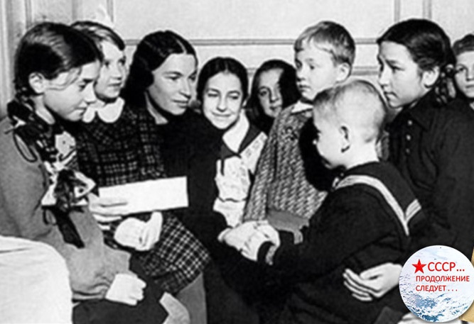
Встреча с детьми детских домов

Slide 8
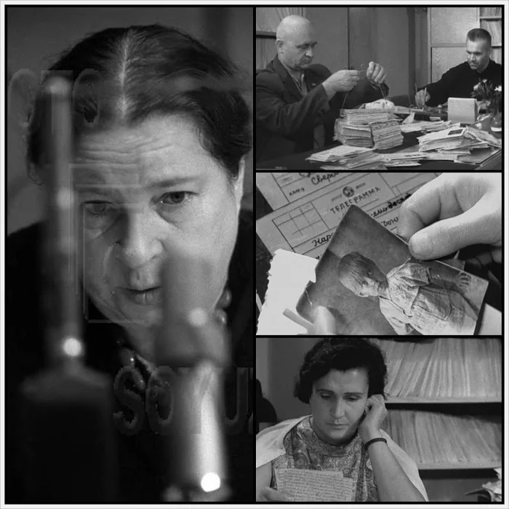
Передача «Найти человека», помогла 927 семьям снова встретиться

Slide 9
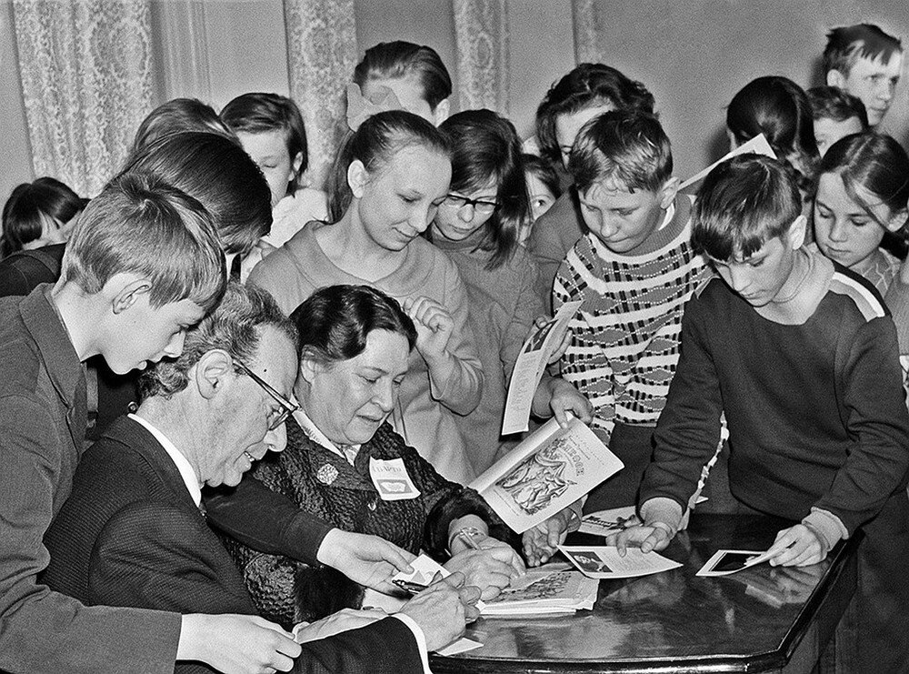

Slide 10

ВИКТОРИНА
Книге Агнии Барто «ИГРУШКИ» 85 лет

Slide 11

Агния Барто
3
1
Назови название стихотворения
2
4
5
6
7
8
12
9
11
10
13
14
15
16
Start
Over

Slide 12

1

Slide 13
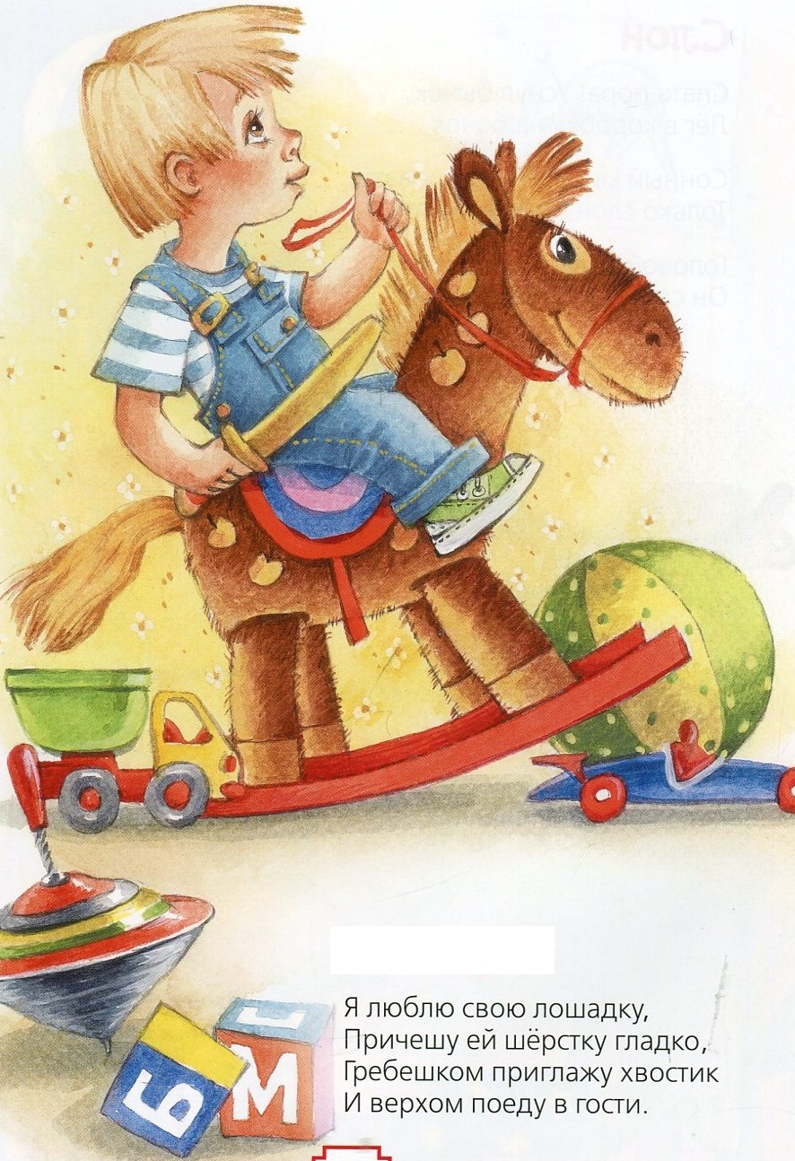
2

Slide 14
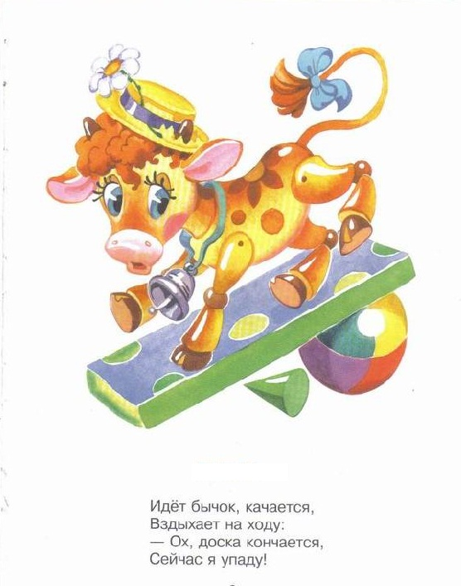
3

Slide 15
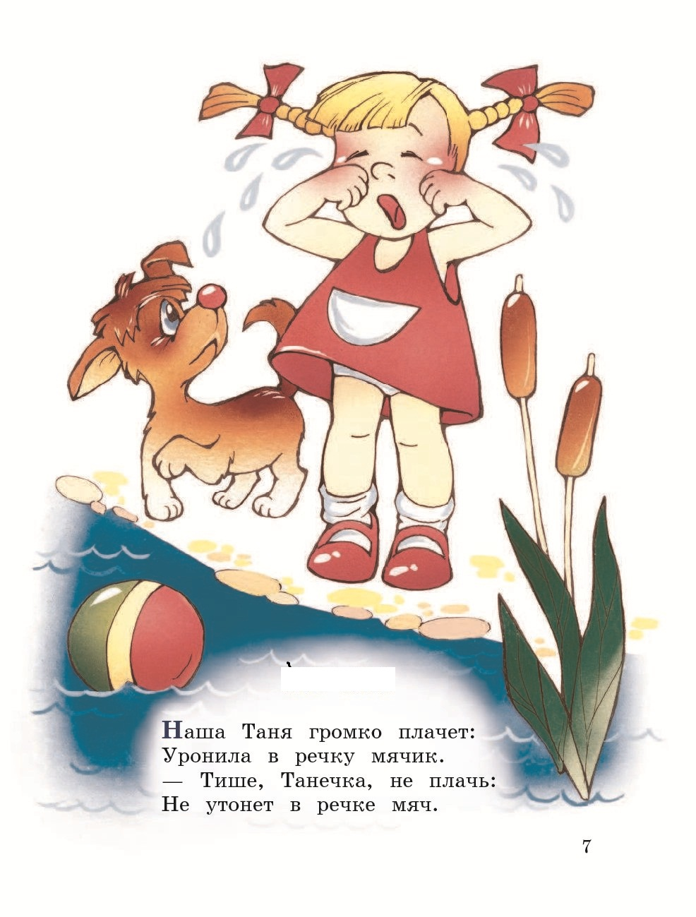
4

Slide 16
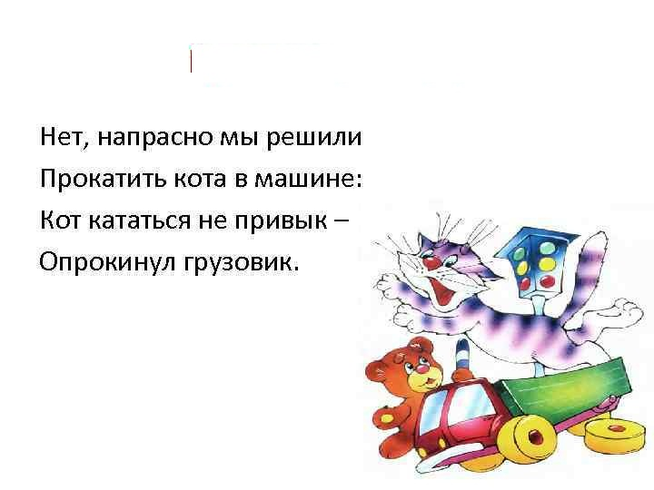
5

Slide 17

6

Slide 18
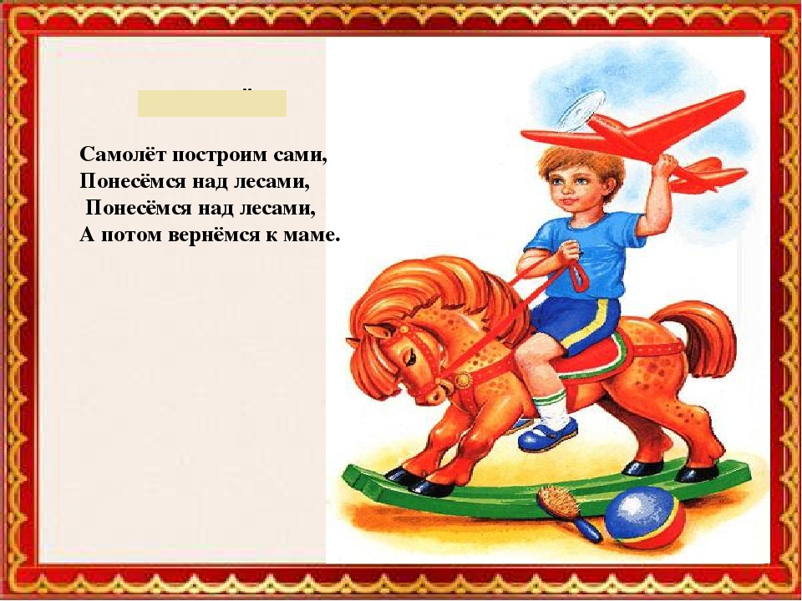
7

Slide 19

8

Slide 20
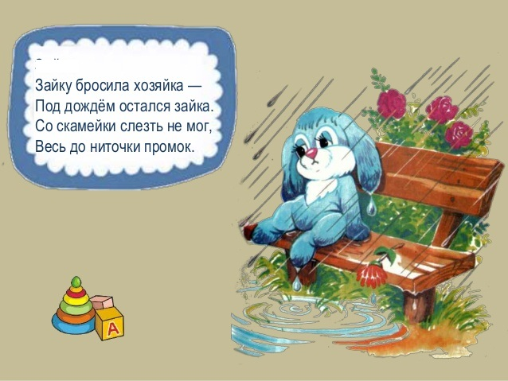
9

Slide 21

10

Slide 22

11

Slide 23
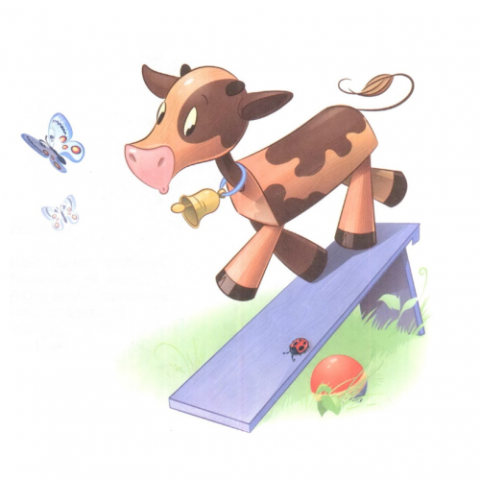
Что делает бычок, когда идёт качается?
мычит
вздыхает
прыгает
12

Slide 24
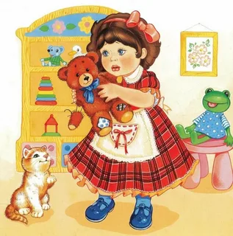
Из четырёх предметов, три взяты из стихотворений Агнии Барто. Какое лишнее?
Мячик
Грузовик
Умывальник
Самолёт
13

Slide 25
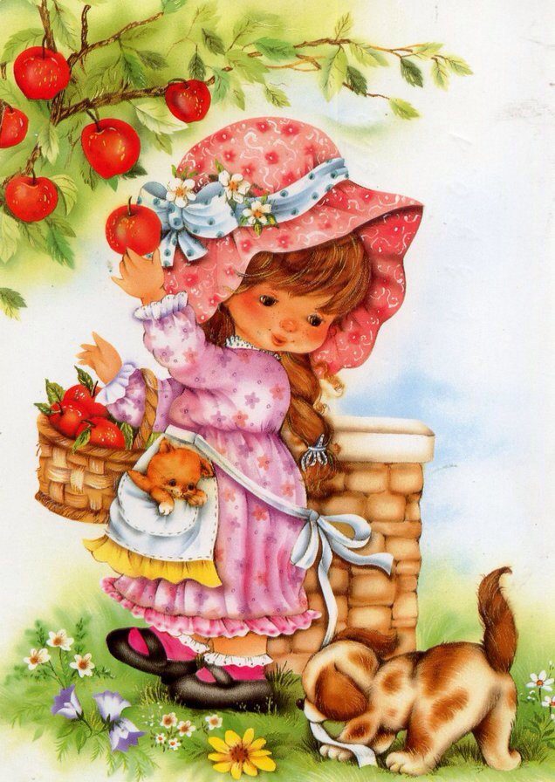
Кто заблудится в лесу, а я сама его найду?
Лошадка
Бычок
Котёнок
Козлёнок
14

Slide 26
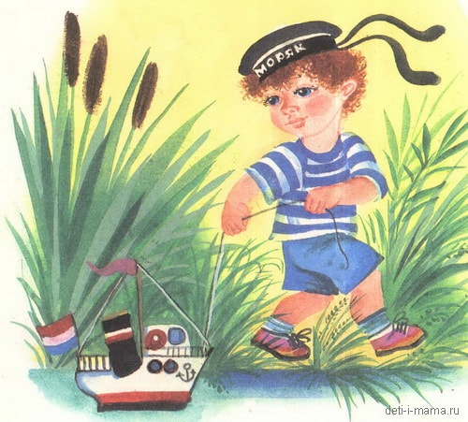
15
Кто в стихотворении «Кораблик» просит: «Прокати капитан»?
Лягушки
Танечка
Кот
Рыбы

Slide 27
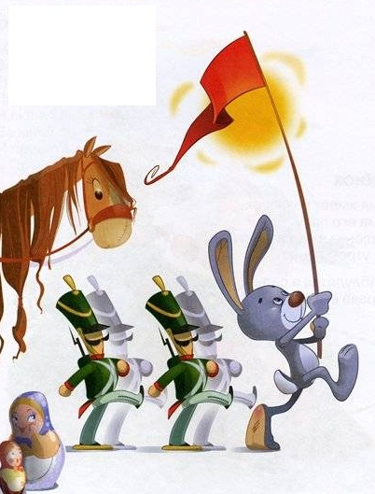
Что как огонь горит на солнышке?
Фонарик
Флажок
Стеклышко
Фара
16

Slide 28


Slide 29


